Slide 1

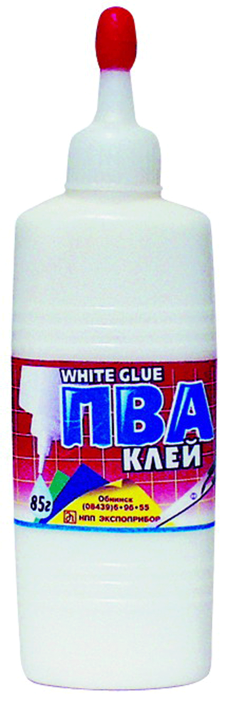
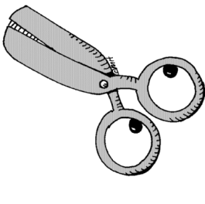

ТЕХНОЛОГИЯ.
2 класс

Slide 2

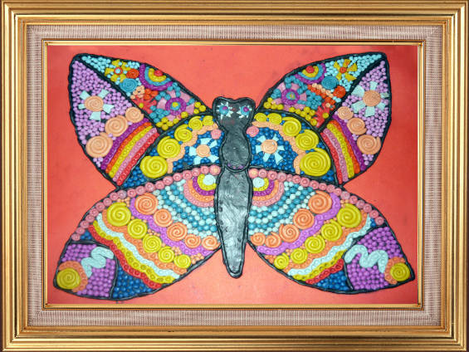
Бабочка из пластилина

Slide 3
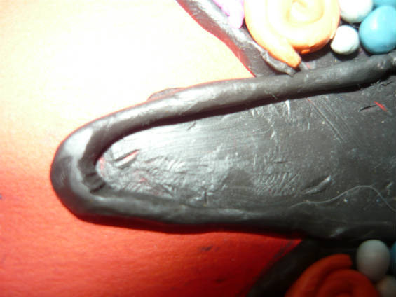
Пластилин чёрного цвета тонким слоем размазать по созданному рисунку. По контуру бабочки выложить полоску, валик из чёрного пластилина. Такие же полоски-валики положить по линиям, которые были нарисованы внутри крыльев (прожилкам).

Slide 4
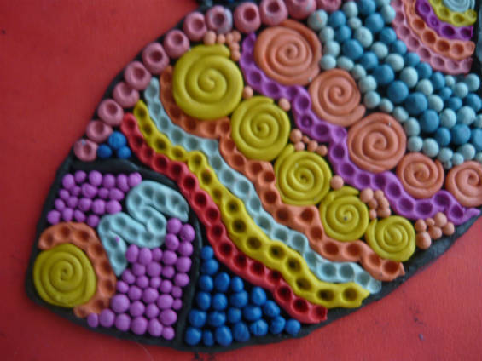
Теперь внутреннее пространство крыльев заполняется декоративными элементами: завитушки, цветы, шарики, змейки, полоски с ямками. Все детали укладываются плотно друг к другу, так чтобы основы не было видно.
Как их расположить, дело вашей фантазии. Главное не забывать, что бабочка – объект симметричный, поэтому элементы декора справа должны совпадать по цвету, форме и расположению с элементами левой части фигуры.

Slide 5

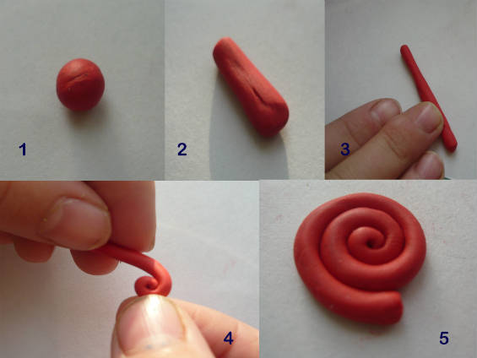
Завитушка
Скатать из пластилина шарик. Далее из него раскатать бревнышко. Продолжаем пальцами раскатывать в тонкую полоску. Когда она станет достаточно длинной, начинаем создавать завиток. В зависимости от идеи степень его закрученности может быть разная.

Slide 6
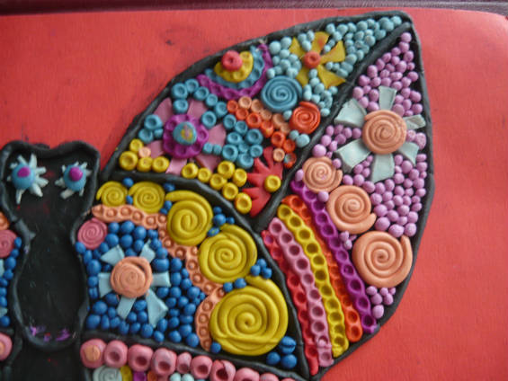
Цветы
Опять же скатывается шарик. На рабочей дощечке раздавливаем его в лепешку. Она должна быть круглой формы, тоненькой. Стеком вырезаем пластилин, как куски от пирога. Чтобы не повредить цветок при переносе на место прикрепления, использовать стек – приподнять и перенести.
Чтобы создать сердцевину, скатываем шарик контрастного цвета, кладем его в центр.

Slide 7
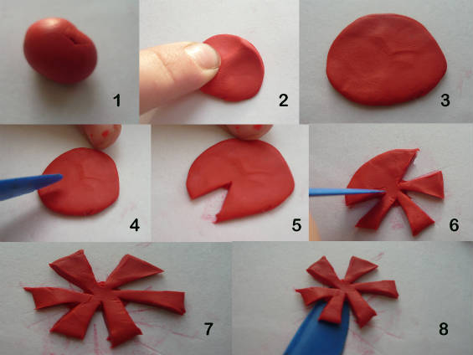

Slide 8
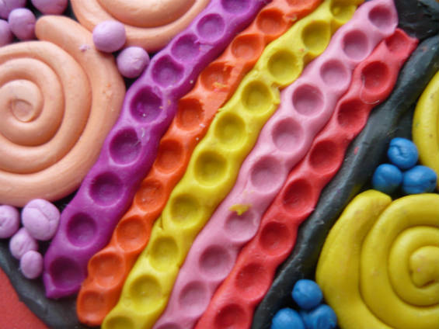
Еще один оригинальный элемент декора – полоска с углублениями

Slide 9
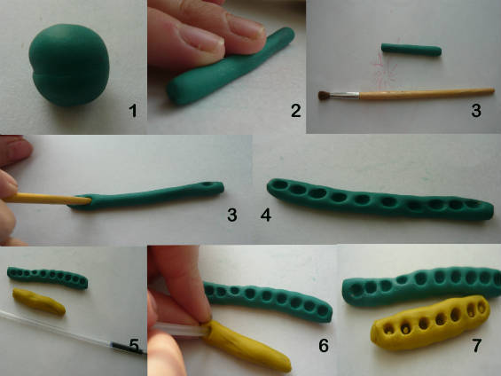
Начальная форма – шарик. Он раскатывается в полоску. Кисточкой с заостренным концом продавливаем ямки на небольшом расстоянии одна от другой. Углубления можно создавать не только кисточкой. Для этой цели подойдет и стержень от шариковой ручки. Если продавливать пластилин полым концом стержня, то форма выемки может получиться несколько отличной от углубления сделанного кисточкой.

Slide 10
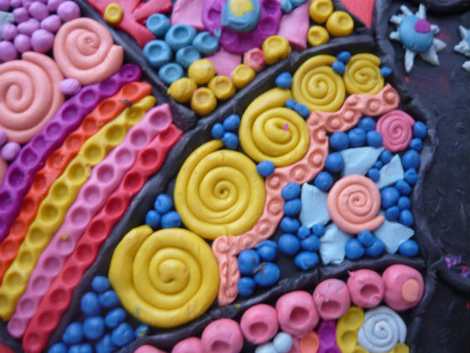
Когда основные элементы декора (завитушки, цветки, полоски, змейки) будут уложены, пустое пространство заполнить мелко скатанными цветными шариками. Где-то шарики совсем мелкие, где-то крупнее и с дополнительным украшением, например, углублением.

Slide 11
Набор пластилина может содержать всего 7-10 цветов. Расширить цветовую палитру легко: как смешивают краски для получения нового тона, также можно получить новый оттенок из пластилина – просто тщательно смять, смешать кусочки нужных цветов. Бабочка из пластина получится яркой и очень красивой!

Slide 13


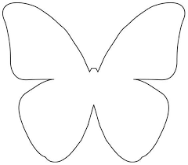

Slide 14
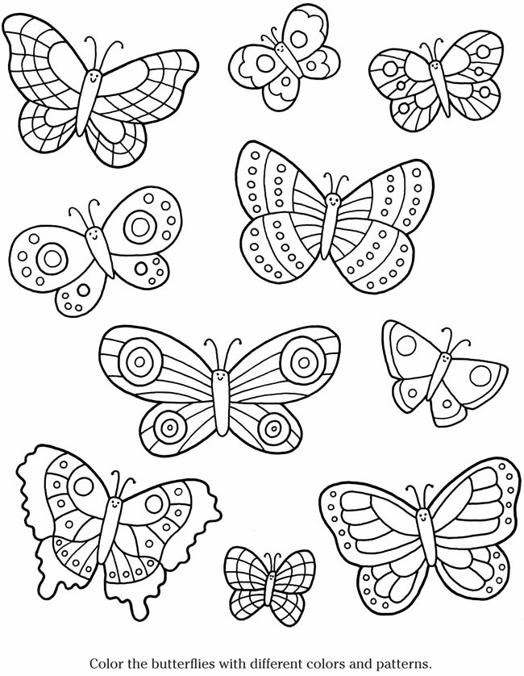

Slide 15


